Slide 1
МБОУ «Школа №42» Приволжского района г.Казани
Презентация кабинетов
Спортивный зал

Slide 2
Назначения кабинета
Спортивный зал – сложная функциональная система, назначение которой – рациональная организация образовательно-воспитательного процесса направленного на физическое развитие воспитанников. Спортивный зал оборудуется системой средств физического развития, мебелью, приспособлениями, игровым и спортивным оборудованием. Задача спортивного зала – создавать все необходимые условия для

Slide 3
Цели и задачи кабинета
Обеспеченность игровым и спортивным оборудованием, дидактическими материалами, раздаточным материалом в соответствии с образовательной программой.
Обеспеченность системой педагогической диагностики для мониторинга выполнения требований образовательной программы.
Стендовый материал спортивного зала: образцы успешного выполнения воспитанниками требований образовательных стандартов, результаты конкурсов, соревнований выполнения воспитанниками творческих заданий и др.
Стендовый материал спортивного зала: рекомендации, консультации, семинары для педагогов, родителей.
График работы спортивного зала по обязательной программе, индивидуальным занятиям с воспитанниками и одаренными детьми, кружковой работы.

Slide 4
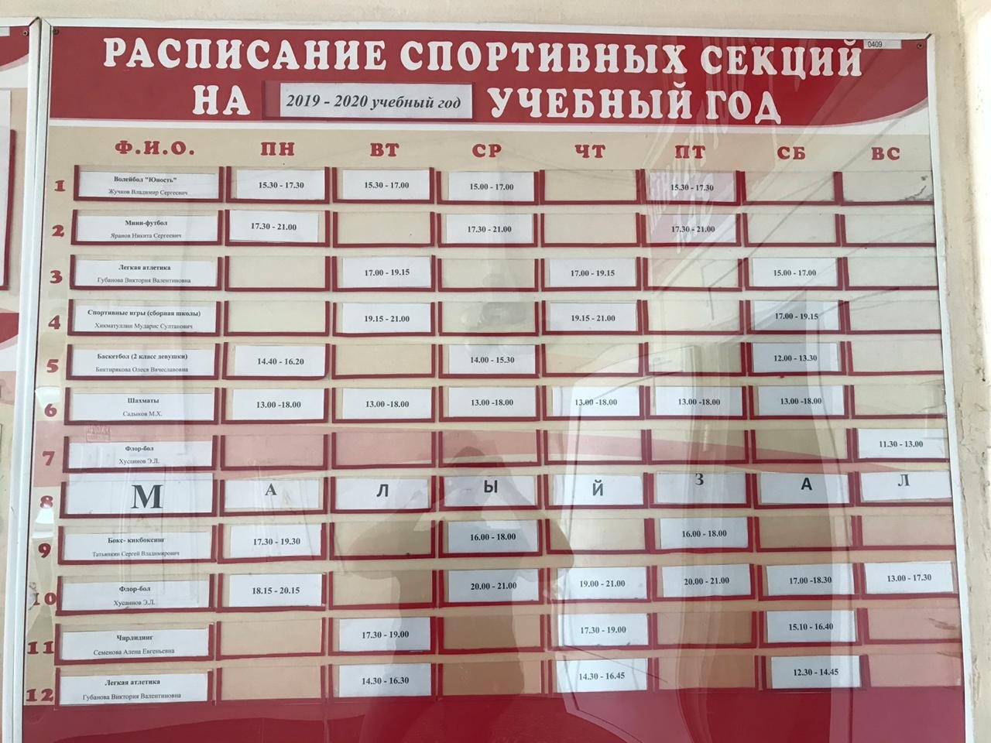
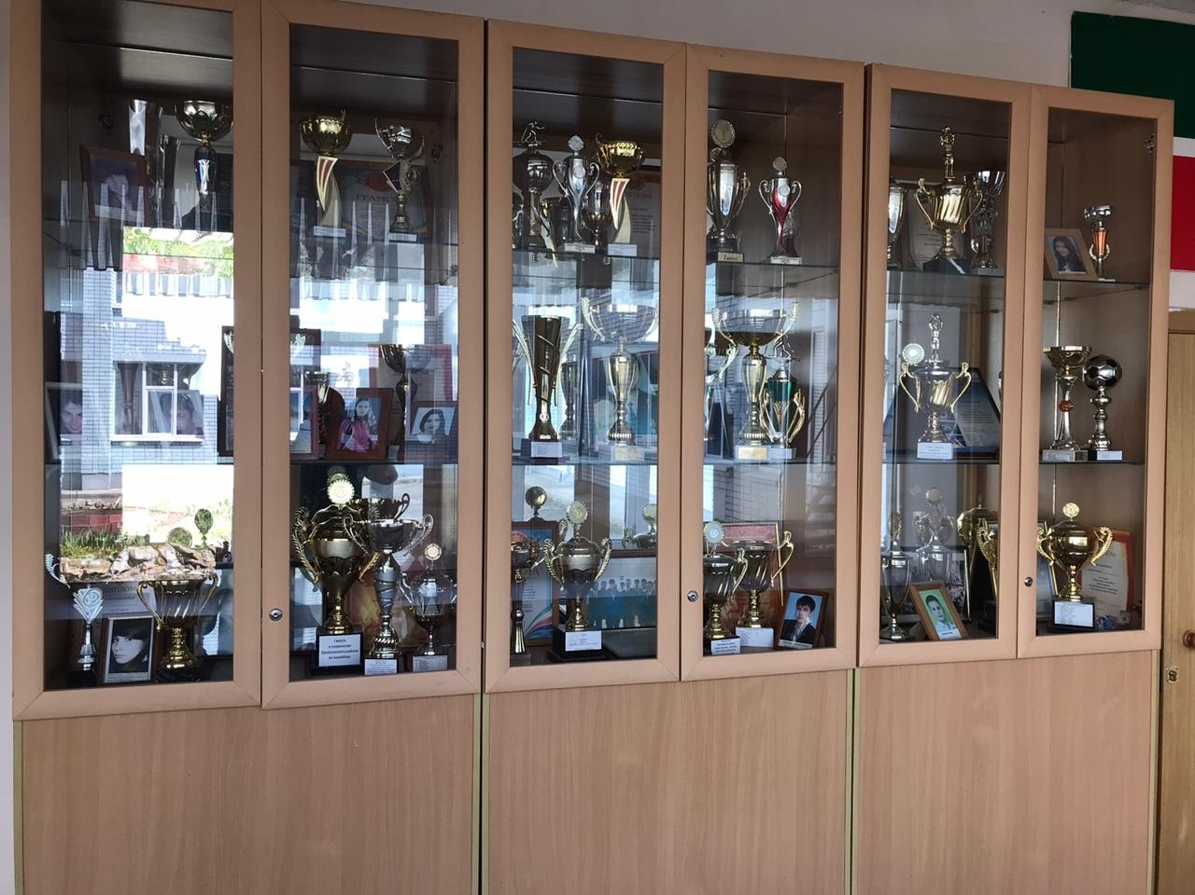
Расписание спортивных секций
Награды школы №42

Slide 5
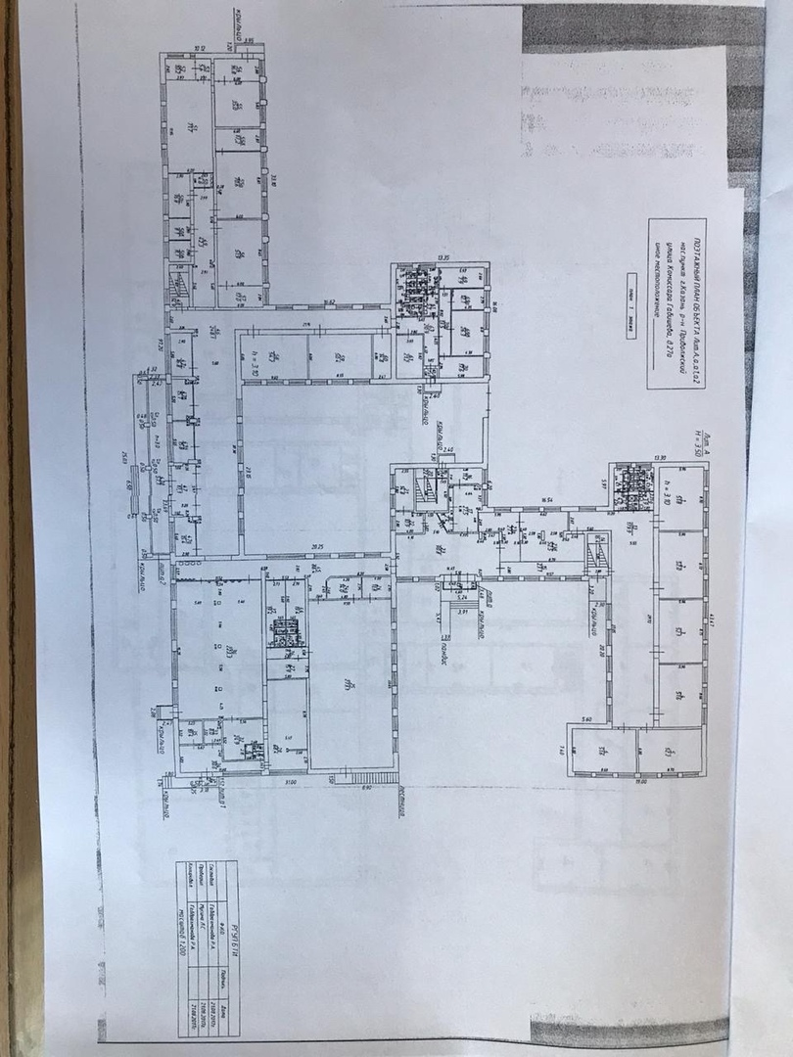
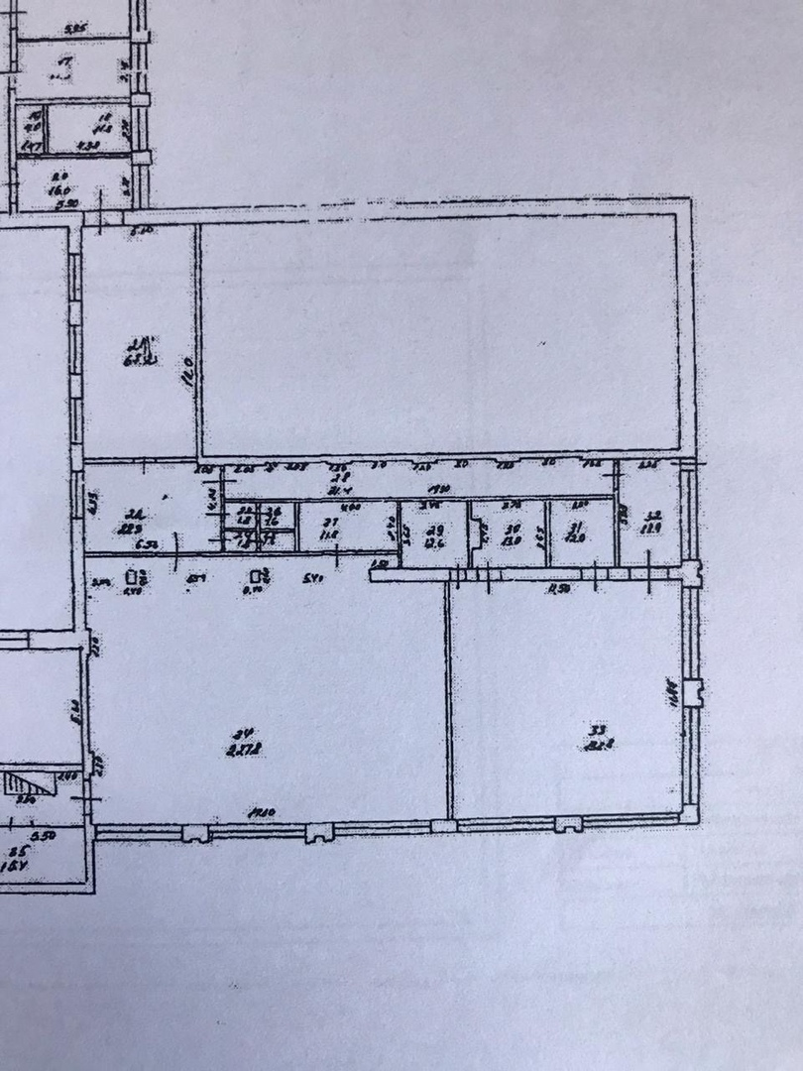
Документация кабинета
Паспорт (фото)

Slide 6
1. Спортивный инвентарь, размещенный в зале, протирают увлажненной ветошью, металлические части - сухой ветошью в конце каждой учебной смены. После каждого занятия спортзал проветривают не менее 10 минут. Спортивный ковер очищают ежедневно с использованием пылесоса, не менее 3 раз в месяц проводят его влажную чистку с использованием моющего пылесоса. Спортивные маты ежедневно протирают мыльно- содовым раствором
2. Освещение спортивного зала. Для максимального использования дневного света и равномерного освещения рекомендуется: • не закрашивать оконные стекла; • не расставлять на подоконниках цветы - их следует размещать в переносных цветочницах высотой 65-70 см от пола или подвесных кашпо в простенках окон; • очистку и мытье стекол проводить 2 раза в год (осенью и весной).
3. Отделка спортивного зала Для отделки учебных помещений используются отделочные материалы и краски, создающие матовую поверхность с коэффициента ми отражения: • для потолка - 0,7-0,8; для стен - 0,5 - 0,6; • для пола - 0,3-0,5. Следует использовать следующие цвета красок: • для стен учебных помещений - светлые тона желтого, бежевого, розового, зеленого, голубого; • для мебели (парты, столы, шкафы) - цвета натурально дерева или светло-зеленый; • для дверей, оконных рам - белый
4. Воздушно-тепловой режим. Площадь исправно работающих фрамуг и форточек должна быть не менее 1/50 площади пола. Фрамуги и форточки должны функционировать в любое время года. Длительность сквозного проветривания определяется погодными условиями, а до начала и после занятий осуществляется сквозное проветривание.
Основные принципы оформления кабинета

Slide 7
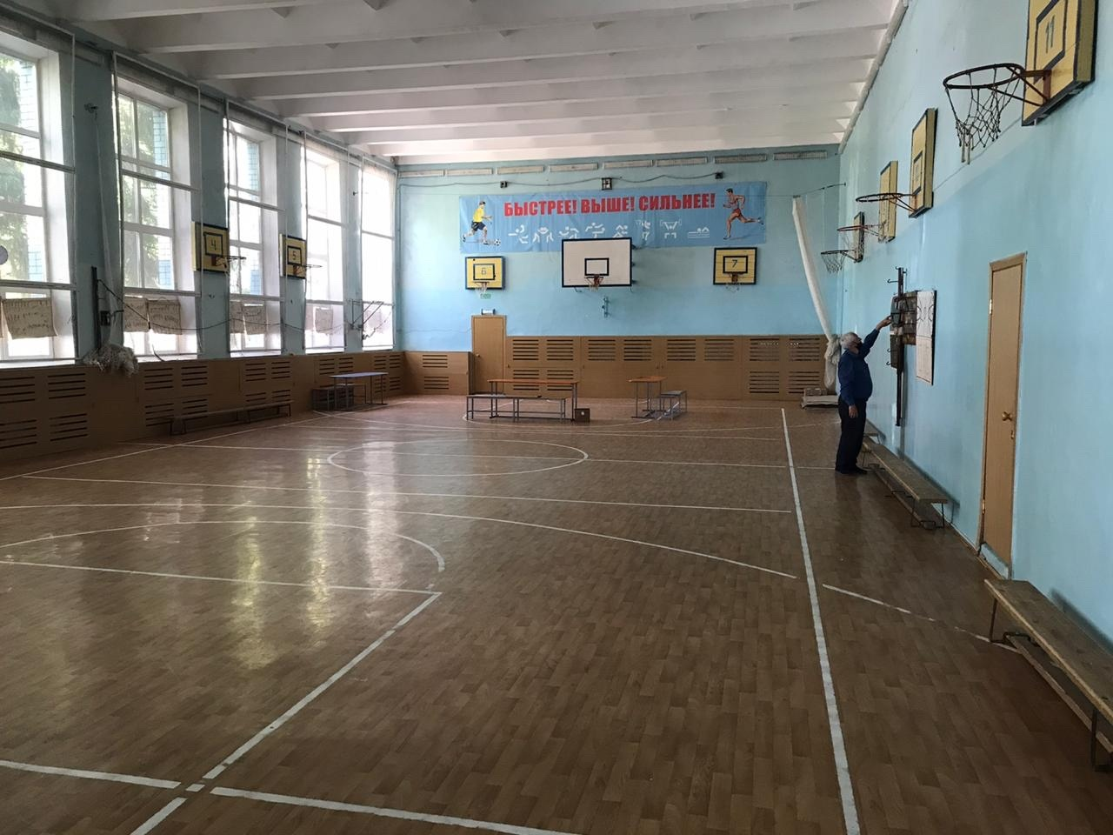
Учебная зона (фото)

Slide 8
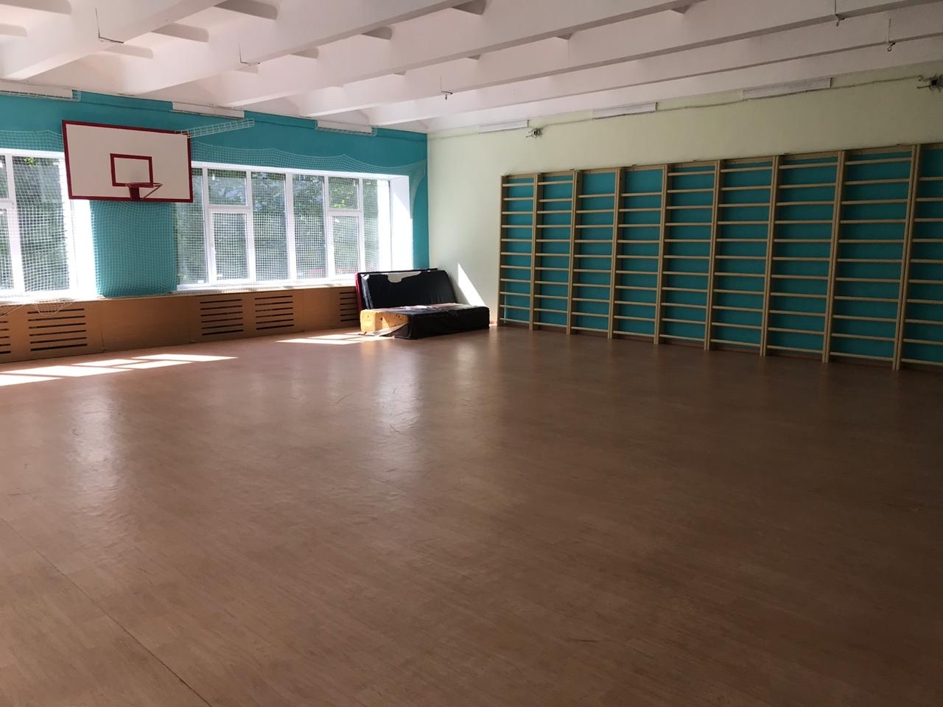
Учебная зона (фото)

Slide 9
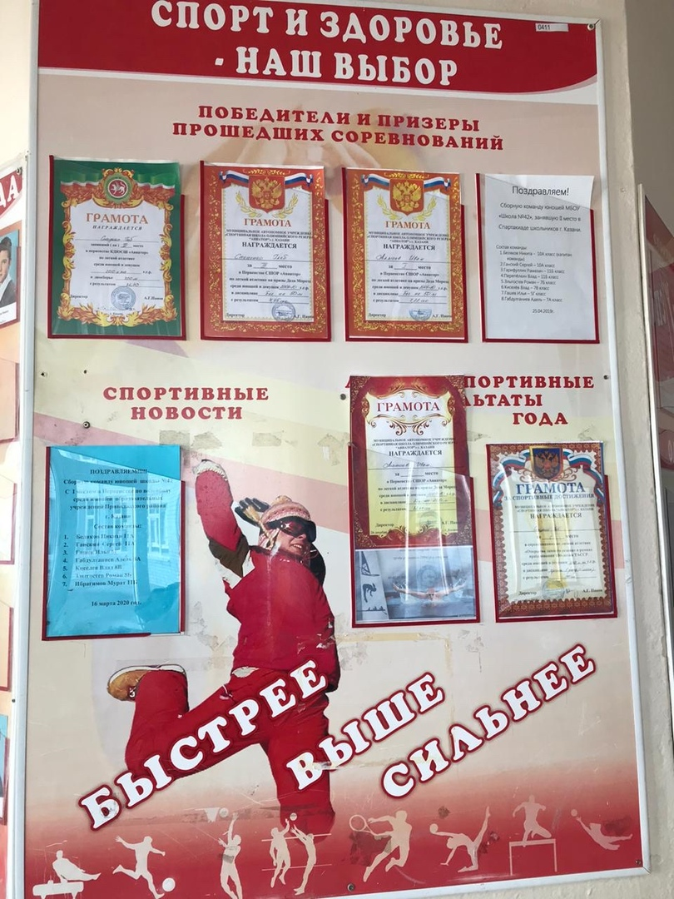
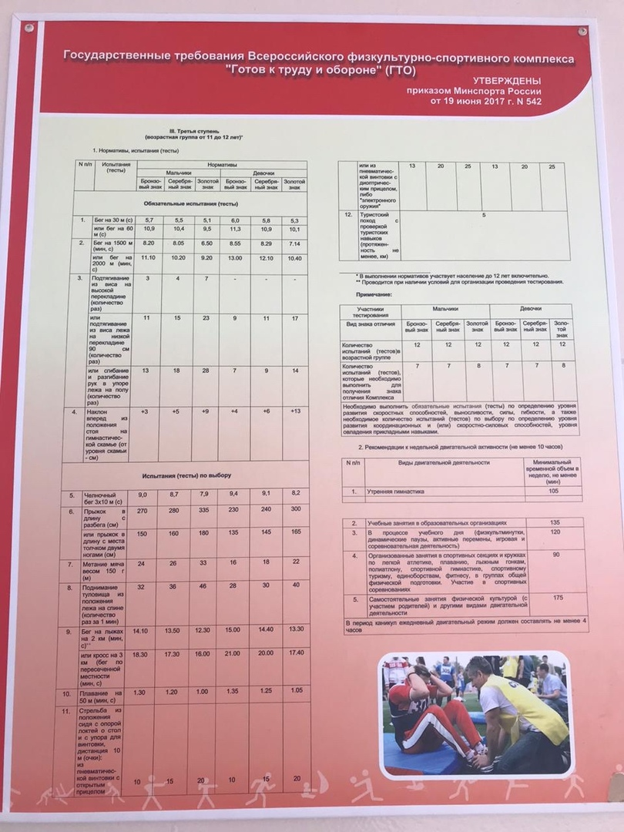
Учебно-информационные стенды (фото)

Slide 10
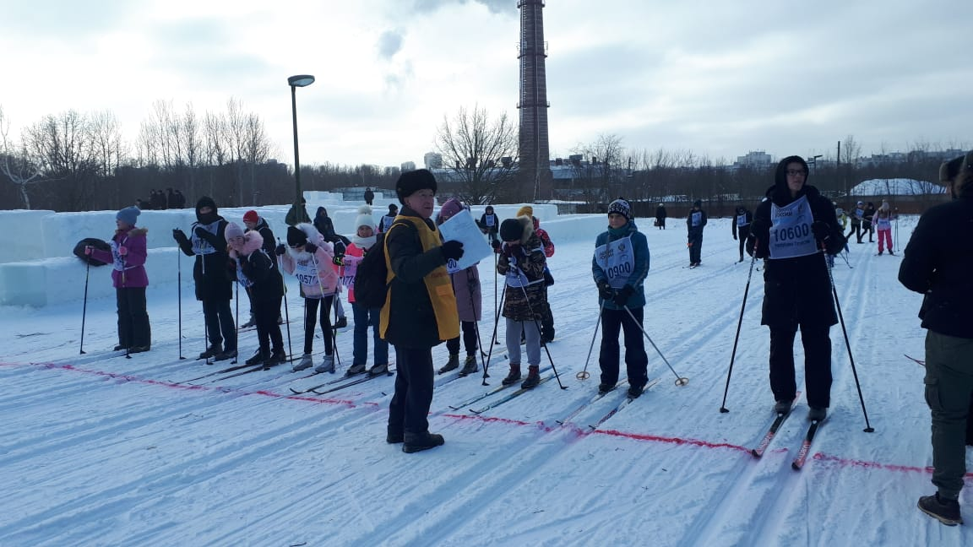
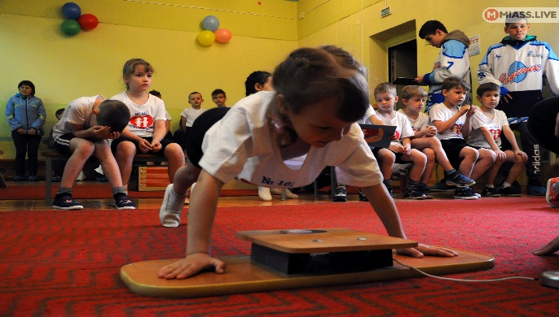
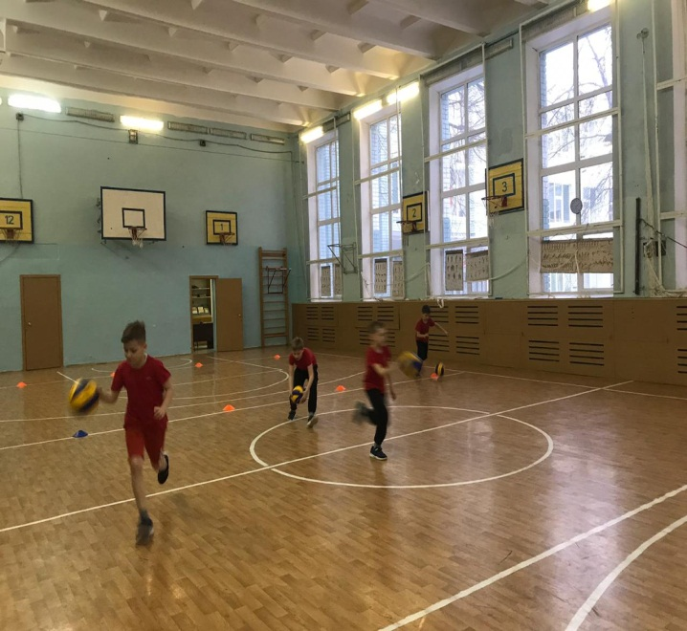
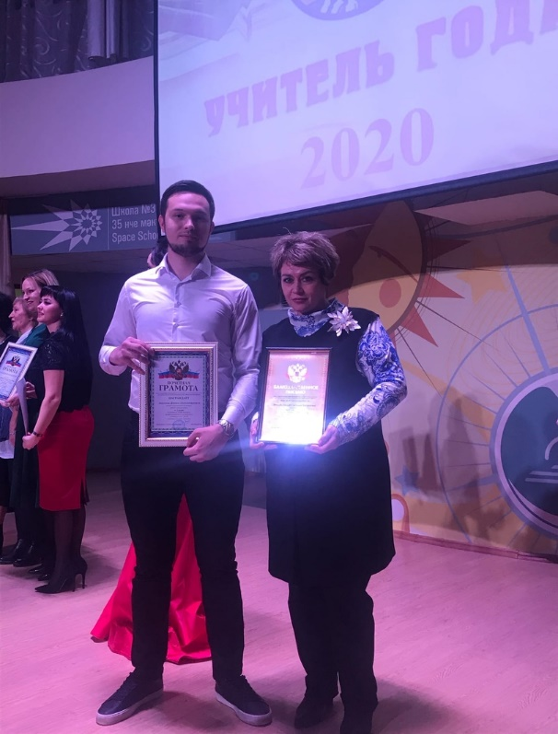
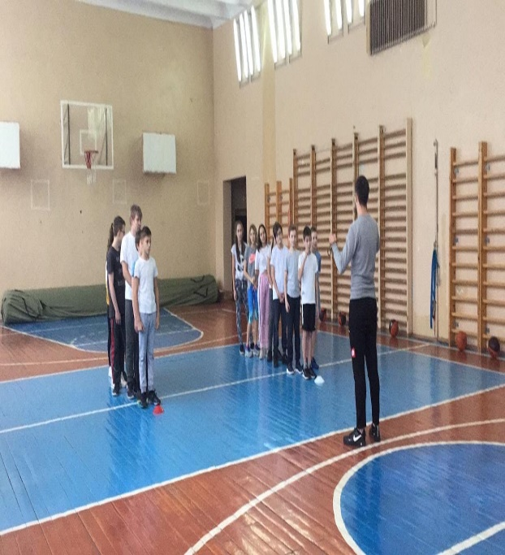
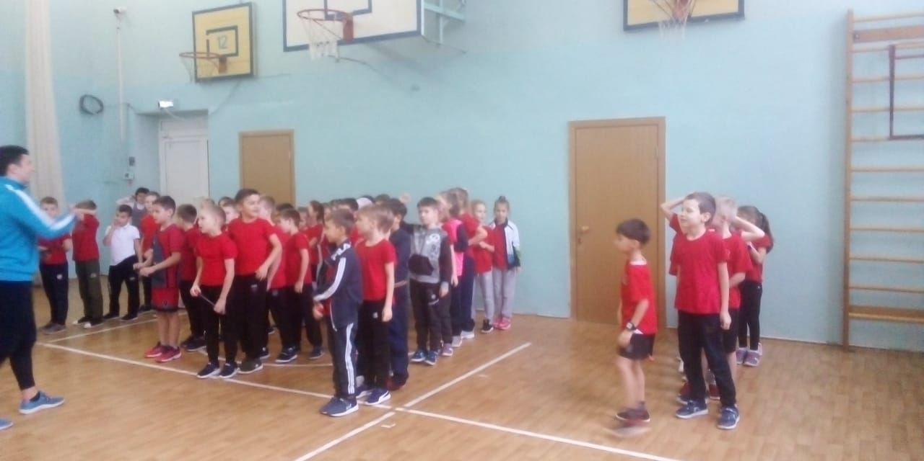
ВЕСЕЛЫЕ СТАРТЫ
Соревнования
ГТО
Тренировки
Спортзал-это место, где проводятся …
Конференции
Уроки

Slide 11
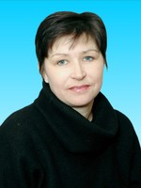

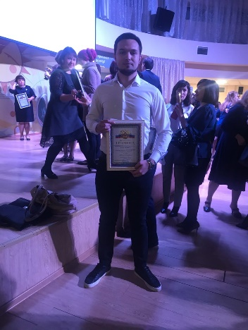
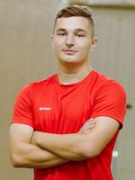
Педагогический состав
Каримова Лилиана Ильдаровна
Хикматуллин Мударис Султанович
Аникин Денис Александрович
Орлов Егор Алексеевич

